Slide 1

电控发动机
发动机双节温器系统

Slide 2
普通冷却系统，发动机冷却液循环由节温器控制，当发动机冷却液温度较低时，冷却液不能进入散热器，只能通过冷却液泵进行小循环。当冷却液达到一定温度时，节温器阀门打开，冷却液进入散热器进行大循环
双回路冷却系统的冷却液泵将冷却液通过两个节温器分别泵送到气缸盖和气缸体中，实现冷却液分流，可以单独控制气缸体和气缸盖的温度
双回路冷却系统节温器集成在节温器壳体内。当温度达到 87C时节温器 1 打开，允许冷却液自散热器流入冷却液泵。当温度达到 105C时，节温器 2打开，允许冷却液从气缸体流至散热器整个冷却系统循环打开。
冷却液泵集成在节温器壳体内，通过螺栓连接在气缸盖上。冷却液泵由排气凸轮轴的齿形皮带驱动，
在气缸盖上，冷却液从燃烧室周围的进气侧流到排气侧。在此处，冷却液分为两个区域，排气歧管的上方和下方。冷却液流经多重管道以吸收热量。冷却液自气缸盖流人节温器壳体，并与剩余的冷却液混合
冷却系统主要零部件，节温器，冷却液温度较低时石蜡呈固态，主阀门在弹簧的作用下关闭冷却液流向散热器的通道，冷却液进行小循环。当冷却液温度达到一定值时，石蜡融化，打开冷却液流向散热器的通道，冷却系统开始大循环。节温器分为带旁通阀和不带旁通阀两种类型，
散热器盖的功用是密封冷却系统并调节冷却系统压力。冷却液温度升高，压力上升到一定程度时压力阀开启，冷却液回流至膨胀箱。发动机停机，冷却液温度下降，压力值也随之下降，当压力低于大气压力时，真空阀开启，冷却液回流至散热器。
冷却液泵的功用是对冷却液加压，强制其在冷却系统中循环流动。当冷却液泵叶片旋转时，冷却液被叶轮/叶片带动一起旋转，并在离心力的作用下被甩向冷却液泵壳体的边缘，同时产生一定的压力，然后从出水管流出。
冷却风扇，散热风扇促进散热器通风，提高散热器热交换能力。散热风扇安装在散热器的后面，风扇的位置一般布置在散热器中间。
散热风扇由蓄电池供电，风扇转速与发动机转速无关。发动机工况不同，散热风扇转速也不同。散热风扇的控制形式有热敏电阻开关控制和发动机ECU控制两种。

Slide 3
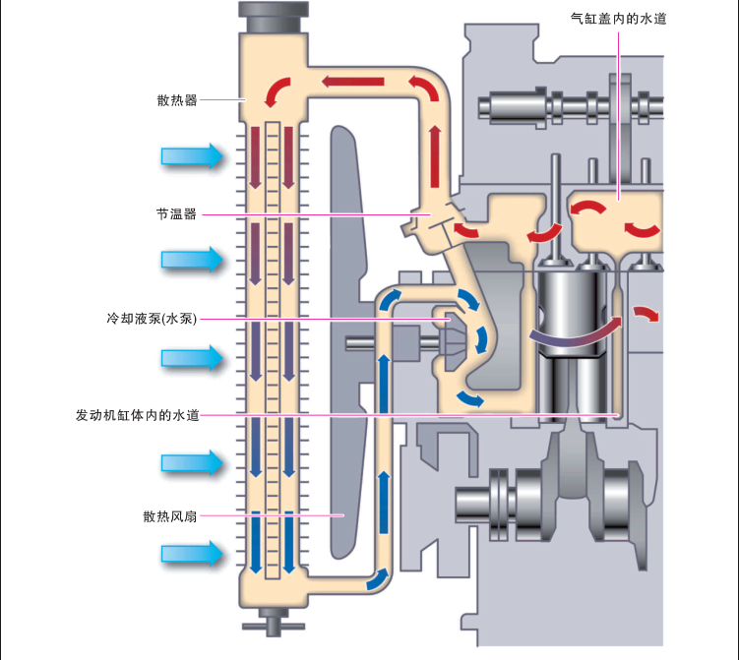
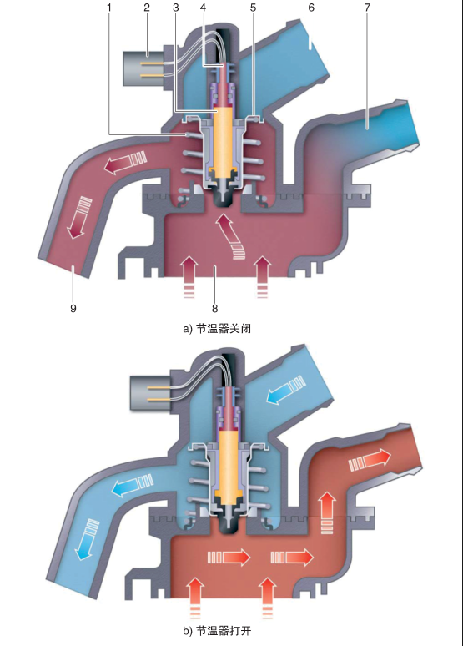
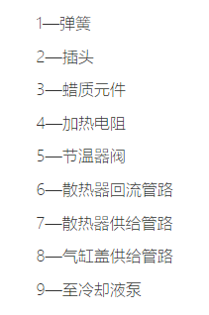

Slide 4
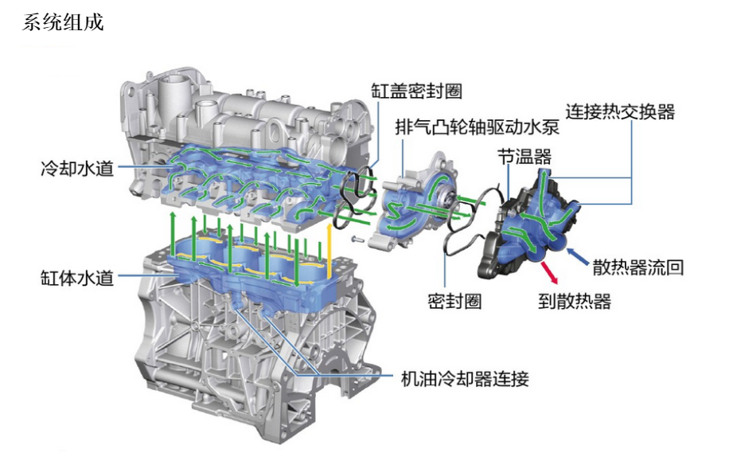

Slide 5
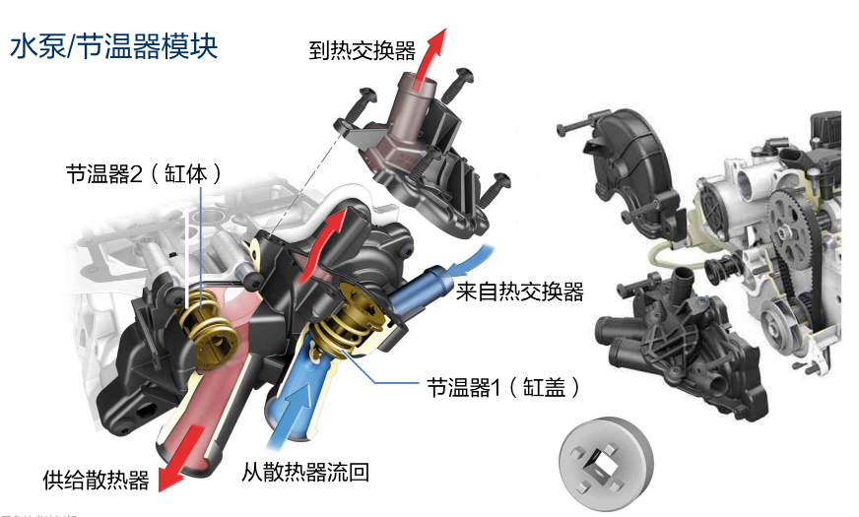

Slide 6
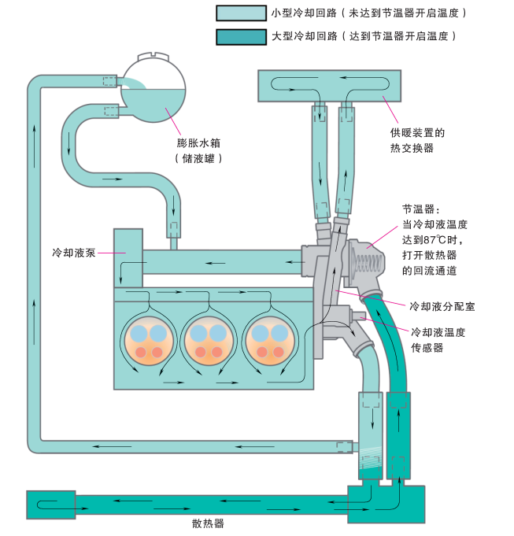
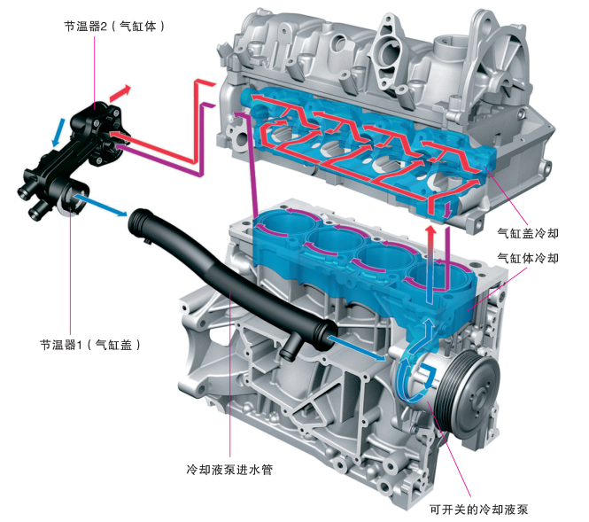

Slide 7
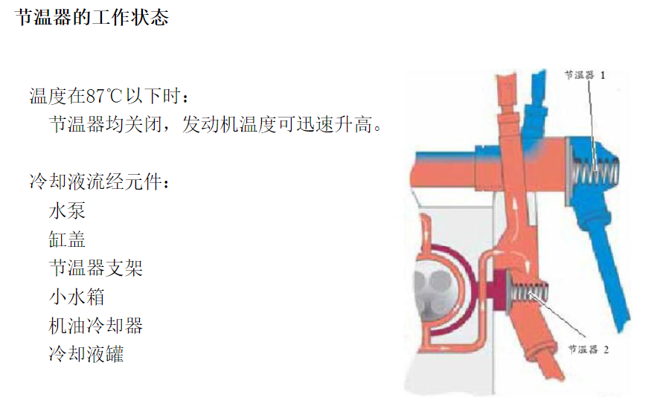

Slide 8
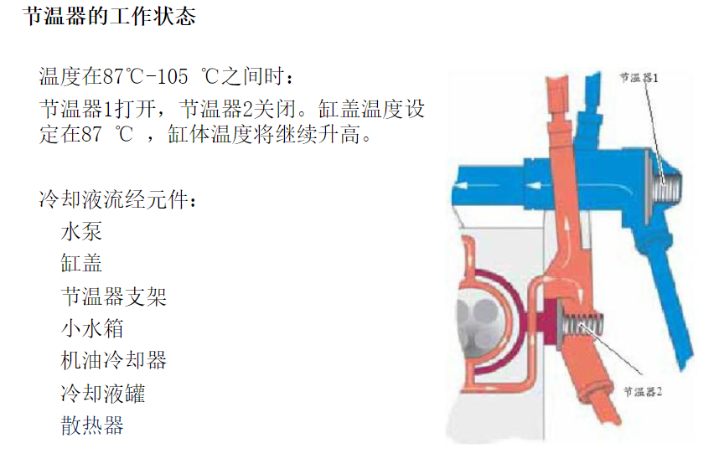

Slide 9
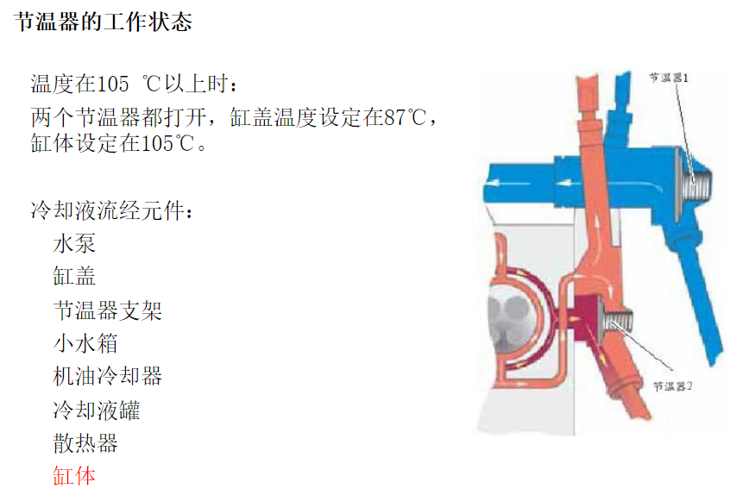

Slide 10
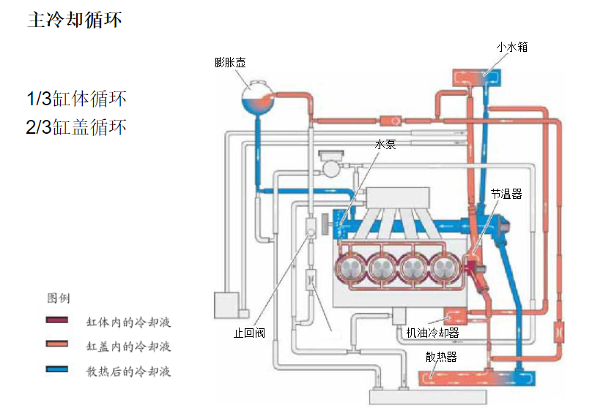

Slide 11
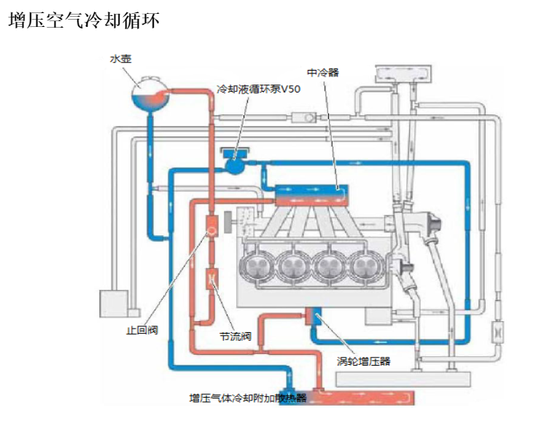

Slide 12
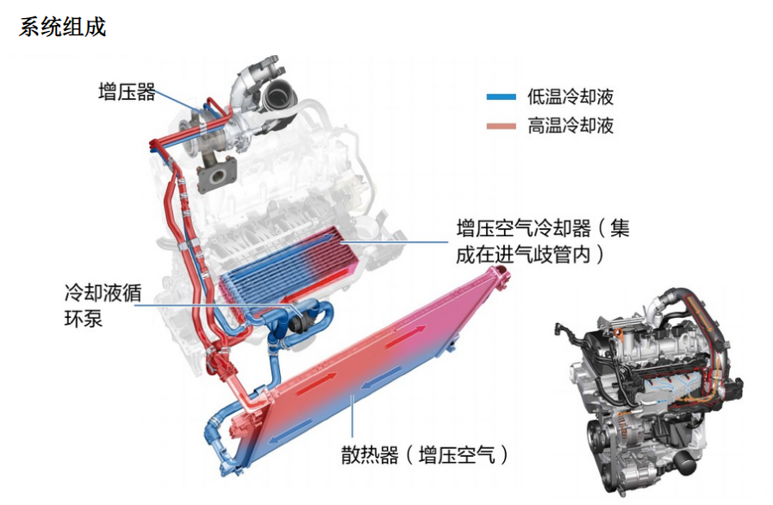

Slide 13
